Slide 1
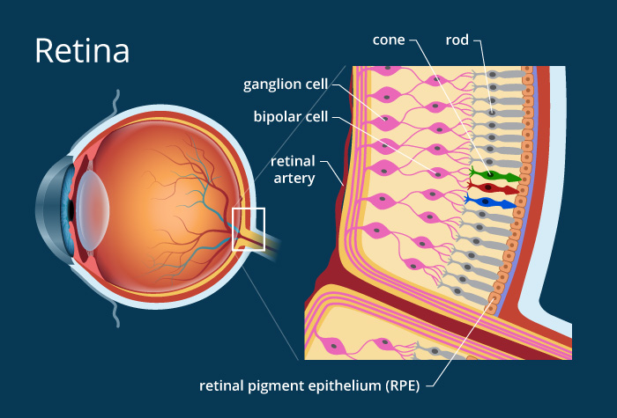

Slide 2
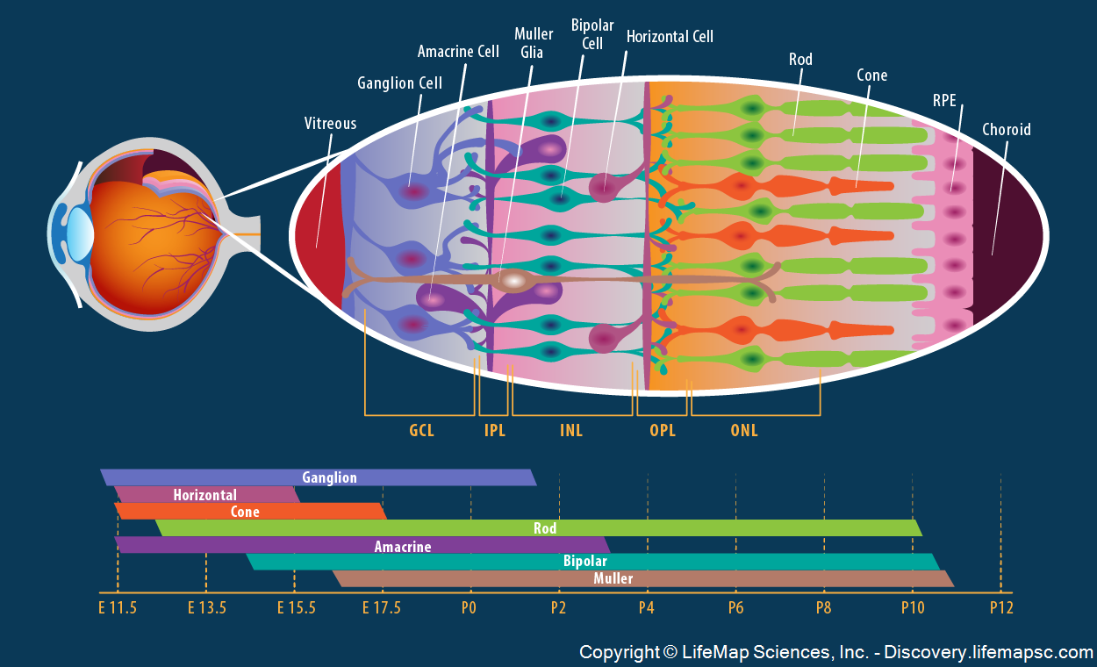

Slide 3
AMΦΙΒΛΗΣΤΡΟΕΙΔΗΣ
ΟΙ ΝΕΥΡΩΝΕΣ ΤΟΥ ΝΕΥΡΟΑΙΣΘΗΤΗΡΙΟΥ ΑΜΦΙΒΛΗΣΤΡΟΕΙΔΟΥΣ ΔΙΑΤΤΑΣΣΟΝΤΑΙ ΣΕ 3 ΣΤΙΒΑΔΕΣ ΑΠΟ ΑΠΟ ΤΑ ΕΞΩ ΠΡΟΣ ΤΑ ΕΣΩ¨
ΤΗΝ ΕΞΩΤΕΡΙΚΗ ΣΤΙΒΑΔΑ ΤΩΝ ΦΩΤΟΥΠΟΔΟΧΕΩΝ (ΚΟΝΙΩΝ ΚΑΙ ΡΑΒΔΙΩΝ )
ΤΗΝ ΜΕΣΑΙΑ ΤΩΝ ΔΙΠΟΛΩΝ, ΟΡΙΖΟΝΤΙΩΝ, ΑΜΑΚΡΙΝΙΚΩΝ ΚΥΤΤΑΡΩΝ
ΤΗΝ ΕΣΩΤΕΡΙΚΗ ΤΩΝ ΓΑΓΓΛΙΑΚΩΝ ΚΥΤΤΑΡΩΝ

Slide 4
ΔΙΑΦΟΡΕΣ ΑΜΦΙΒΛΗΣΤΡΟΕΙΔΟΥΣ ΕΓΚΕΦΑΛΟΥ
Ο ΑΜΦΙΒΛΗΣΤΟΕΙΔΗΣ ΜΕΤΑΤΡΕΠΕΙ ΤΑ ΦΩΤΕΙΝΑ ΕΠΕΘΙΣΜΑΤΑ ΣΕ ΗΛΕΚΤΡΙΚΑ ΔΥΝΑΜΙΚΑ -OI NEYΡΩΝΕΣ ΤΟΥ ΒΡΙΣΚΟΝΤΑΙ ΣΕ ΚΑΤΑΣΤΑΣΗ ΣΥΝΕΧΟΥΣ ΣΧΕΤΙΚΗΣ ΔΙΕΓΕΡΣΗΣ ΠΟΥ Ο ΒΑΘΜΟΣ ΤΗΣ ΜΕΤΑΒΑΛΛΕΤΑΙ ΑΝΑΛΟΓΑ ΜΕ ΤΗΝ ΕΝΤΑΣΗ , ΤΟ ΧΡΩΜΑ ΚΑΙ ΤΗΝ ΓΕΩΜΕΤΡΙΚΗ ΔΙΑΜΟΡΦΩΣΗ ΤΟΥ ΕΡΕΘΙΣΜΑΤΟΣ
ΣΤΟΝ ΕΓΚΕΦΑΛΟ Η ΔΙΕΓΕΡΣΗ ΑΚΟΛΟΥΘΕΙ ΤΟΝ ΚΑΝΟΝΑ ΟΝ OFF.

Slide 5
ΟΙ ΝΕΥΡΑΞΟΝΕΣ ΤΩΝ ΚΩΝΙΩΝ ΚΑΙ ΤΩΝ ΡΑΒΔΙΩΝ ΣΥΝΑΠΤΟΝΤΑΙ ΜΕ ΤΑ ΟΡΙΖΟΝΤΙΑ ΚΑΙ ΤΑ ΔΙΠΟΛΑ ΚΥΤΤΑΡΑ ΣΤΗΝ ΕΞΩ ΔΙΚΤΥΩΤΗ ΣΤΙΒΑΔΑ
ΤΑ ΟΡΙΖΟΝΤΙΑ ΣΥΝΔΕΟΥΝ ΜΕΤΑΞΥ ΤΟΥΣ ΤΟΥ ΦΩΤΟΥΠΟΔΟΧΕΙΣ.
ΣΤΟ ΚΕΝΤΡΙΚΟ ΒΟΘΡΙΟ ΤΑ 150.000 ΚΩΝΙΑ ΣΥΝΔΕΟΝΤΑΙ ΜΕ ΤΟ ΔΙΠΛΑΣΙΟ ΑΡΙΘΜΟ ΓΑΓΓΛΙΑΚΩΝ ΚΥΤΤΑΡΩΝ.
ΣΤΗΝ ΑΠΩ ΠΕΡΙΦΕΡΕΙΑ ΜΠΟΡΕΙ 10.000 ΡΑΒΔΙΑ ΣΥΝΔΕΟΜΕΝΑ ΩΣ ΟΜΑΔΑ ΝΑ ΣΥΝΔΕΟΝΤΑΙ ΜΕ ΕΝΑ ΜΟΝΟ ΓΑΓΓΛΙΑΚΟ ΚΥΤΤΑΡΟ

Slide 6
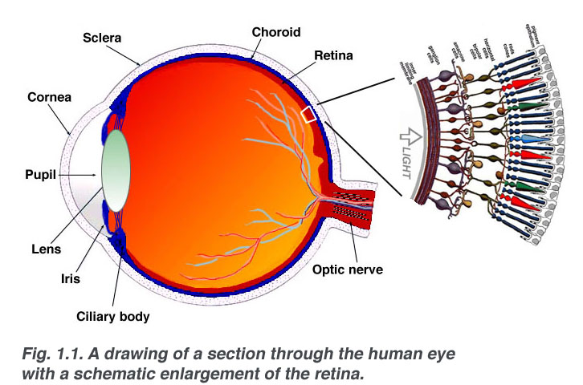
ΚΥΡΙΕΣ ΛΕΙΤΟΥΡΓΙΕΣ AMΦΙΒΛΗΣΤΡΟΕΙΔΟΥΣ
Η ΔΕΣΜΕΥΣΗ, ΜΕΤΑΤΡΟΠΗ ΚΑΙ ΔΙΑΒΙΒΑΣΗ ΤΩΝ ΚΒΑΝΤΩΝ ΦΩΤΟΣ ΜΕ ΜΟΡΦΗ ΝΕΥΡΙΚΗΣ ΩΣΗΣ
Ο ΔΙΑΧΩΡΙΣΜΟΣ ΤΩΝ ΦΩΤΕΙΝΩΝ ΣΗΜΑΤΩΝ ΣΕ ΚΑΝΑΛΙΑ ON OFF ΛΟΓΩ ΔΙΑΦΟΡΕΤΙΚΗΣ ΚΑΤΑΣΤΑΣΗΣ ΠΟΛΩΣΗΣ ΤΩΝ ΔΙΠΟΛΩΝ ΚΥΤΤΑΡΩΝ.
ΕΠΕΞΕΡΓΑΣΙΑ ΣΤΟΙΧΕΙΩΝ ΣΕ ΣΧΕΣΗ ΜΕ ΤΟ ΧΡΩΜΑ
ΒΕΛΤΙΩΣΗ ΤΗΣ ΑΝΤΙΘΕΣΗΣ
ΑΝΙΧΝΕΥΣΗ ΜΟΡΦΗΣ ΚΑΙ ΚΙΝΗΣΗΣ
ΠΡΟΣΑΡΜΟΓΗ ΣΤΟ ΦΩΣ ΚΑΙ ΤΟ ΣΚΟΤΑΔΙ

Slide 7
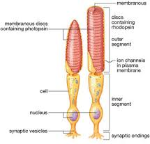

Slide 8
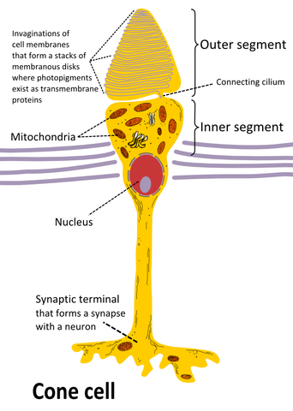
ΚΩΝΙΑ
ΛΕΙΤΟΥΡΓΟΥΝ ΣΕ ΜΕΣΑΙΑ ΚΑΙ ΧΑΜΗΛΑ ΕΠΙΠΕΔΑ ΦΩΤΕΙΝΟΤΗΤΑΣ (ΦΩΤΟΠΙΚΗ ΟΡΑΣΗ) ΚΑΙ ΕΓΧΡΩΜΗ ΟΡΑΣΗ

Slide 9
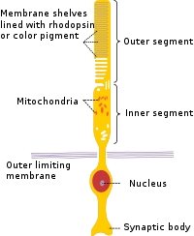
ΡΑΒΔΙΑ
ΛΕΙΤΟΥΡΓΟΥΝ ΣΕ ΧΑΜΗΛΑ ΕΠΙΠΕΔΑ ΦΩΤΕΙΝΟΤΗΤΑΣ (ΣΚΟΤΟΠΙΚΗ ΟΡΑΣΗ)

Slide 10
Ο ΑΝΘΡΩΠΙΝΟΣ ΑΜΦΙΜΒΛΗΣΤΡΟΕΙΔΗΣ ΠΕΡΕΧΕΙ 110 ΕΚΑΤΟΜΥΜΜΥΡΙΑ ΡΑΒΔΙΑ ΚΑΙ 6 ΕΚΑΤΟΜΜΥΡΙΑ ΚΩΝΙΑ
Ο ΟΠΤΙΚΟΣ ΔΙΣΚΟΣ ΔΕΝ ΕΧΕΙ ΚΑΘΟΛΟΥ ΦΩΤΟΥΠΟΔΟΧΕΙΣ
ΤΟ ΚΕΝΤΡΙΚΟ ΒΟΘΡΙΟ ΠΕΡΙΕΧΕΙ ΚΑΤΑ ΠΡΟΣΕΓΓΙΣΗ 200.000 ΚΩΝΙΑ /ΜΜ²
Η ΠΥΚΝΟΤΗΤΑ ΤΩΝ ΡΑΒΔΙΩΝ ΕΙΝΑΙ 150.000/ΜΜ² 3ΜΜ ΑΠΟ ΤΟ ΚΕΝΤΡΙΚΟ ΒΟΘΡΙΟ.
ΚΑΙ ΜΕΙΩΝΕΤΑΙ ΠΡΟΟΔΕΥΤΙΚΑ ΣΤΑ 35.000 /ΜΜ² ΣΤΗ ΚΡΟΤΑΦΙΚΗ ΠΕΡΙΦΕΡΕΙΑ ΚΑΙ 60.000/ΜΜ² ΣΤΗ ΡΙΝΙΚΗ

Slide 11
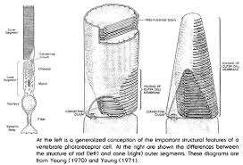
ΤΟ ΕΞΩ ΤΜΗΜΑ ΚΑΘΕ ΚΩΝΙΟΥ ΠΕΡΙΕΧΕΙ 700 ΜΕ 1000 ΕΠΙΠΕΔΟΥΣ ΔΙΣΚΟΥΣ ΠΛΑΣΜΑΤΙΚΗΣ ΜΕΜΒΡΑΝΗΣ
ΟΙ ΔΙΣΚΟΙ ΑΥΤΟΙ ΠΕΡΙΕΧΟΥΝ ΤΙΣ ΦΩΤΟΧΡΩΣΤΙΚΕΣ ΠΟΥ ΕΙΝΑΙ ΥΠΕΥΘΥΝΕΣ ΓΙΑ ΤΗΝ ΟΡΑΣΗ

Slide 12
ΟΙ ΔΙΣΚΟΙ ΤΩΝ ΡΑΒΔΙΩΝ ΠΛΕΟΥΝ ΜΕΣΑ ΣΤΟ ΚΥΤΤΑΡΟΠΛΑΣΜΑ ΚΑΙ ΠΕΡΙΒΑΛΛΟΝΤΑΙ ΑΠΟ ΤΗΝ ΚΥΤΤΑΡΟΠΛΑΣΜΑΤΙΚΗ ΜΕΜΒΡΑΝΗ.
ΟΙ ΔΙΣΚΟΙ ΤΩΝ ΚΩΝΙΩΝ ΕΙΝΑΙ ΣΕ ΣΥΝΕΧΕΙΑ ΜΕ ΤΗ ΚΥΤΤΑΡΟΠΛΑΣΜΑΤΙΚΗ ΜΕΜΒΡΑΝΗ

Slide 13
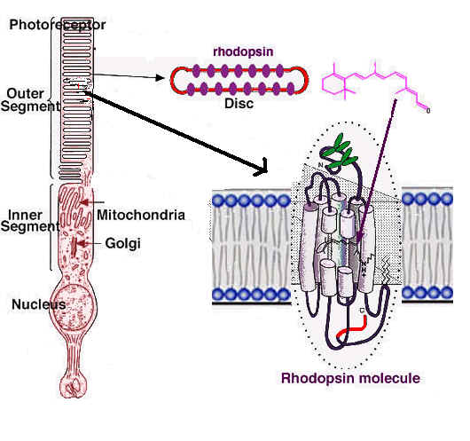
ΟΤΑΝ ΤΟ ΦΩΣ ΑΠΟΡΡΟΦΑΤΑΙ ΑΠΟ ΤΟ ΜΙΑ ΧΡΩΣΤΙΚΗ ΤΩΝ ΔΙΣΚΩΝ ΤΩΝ ΦΩΤΟΥΠΟΔΟΧΕΩΝ ΔΗΜΙΟΥΡΓΕΙΤΑΙ ΕΝΑ ΗΛΕΚΤΡΙΚΟ ΔΥΝΑΜΙΚΟ.
ΤΟ ΔΥΝΑΜΙΚΟ ΑΥΤΟ ΕΝΙΣΧΥΕΤΑΙ ΚΑΙ ΔΙΑΜΟΡΦΩΝΕΤΑΙ ΣΤΙΣ ΕΣΩ ΣΤΙΒΑΔΕΣ ΤΟΥ ΑΜΦΙΒΛΗΣΤΡΟΕΙΔΟΥΣ ΚΑΙ ΠΟΛΛΑΠΛΑΣΙΑΖΕΤΑΙ ΓΙΑ ΝΑ ΦΤΑΣΕΙ ΣΤΟΝ ΕΓΚΕΦΑΛΟ.
ΟΙ ΔΙΣΚΟΙ ΣΤΟΝ ΑΝΘΡΩΠΟ ΠΕΡΙΕΧΟΥΝ ΣΥΝΟΛΙΚΑ 4 ΠΡΩΤΕΙΝΕΣ ΠΟΥ ΑΠΟΡΡΟΦΟΥΝ ΤΟ ΦΩΣ. ΚΑΙ ΚΑΘΕΜΙΑ ΕΙΝΑΙΝΣΤΕΝΑ ΣΥΝΔΕΔΕΜΕΝΗ ΜΕ ΜΙΑ 11-CIS ΡΕΤΙΝΑΛΗ , ΤΗΝ ΑΛΔΕΥΔΗ ΤΗΣ ΒΙΤΑΜΙΝΗΣ Α1.

Slide 14
ΤΟ ΕΞΩΤΕΡΙΚΟ ΤΜΗΜΑ ΤΩΝ ΚΩΝΙΩΝ ΚΑΙ ΤΩΝ ΡΑΒΔΙΩΝ ΣΥΝΕΧΩΣ ΑΠΟΠΙΠΤΕΙ
ΤΟ ΕΣΩΤΕΡΙΚΟ ΤΜΗΜΑ ΠΕΡΙΕΧΕΙ ΟΡΓΑΝΙΔΙΑ ΠΟΥ ΣΥΝΘΕΤΟΥΝ ΤΟ ΕΞΩΤΕΡΙΚΟ ΤΜΗΜΑ

Slide 15
ΤΑ ΑΠΟΣΠΑΣΜΕΝΑ ΚΟΜΜΑΤΙΑ ΤΩΝ ΕΞΩ ΤΜΗΜΑΤΩΝ ΑΠΟΜΑΚΡΥΝΟΝΤΑΙ ΑΠΟ ΤΗ ΦΑΓΟΚΥΤΤΑΡΙΚΗ ΔΡΑΣΗ ΤΩΝ ΚΥΤΤΑΡΩΝ ΤΟΥ ΜΕΛΑΧΡΟΥ ΕΠΙΘΗΛΙΟΥ
Ο ΡΥΘΜΟΣ ΠΑΡΑΓΩΓΗΣ ΤΩΝ ΕΞΩ ΤΜΗΜΑΤΩΝ ΤΩΝ ΡΑΒΔΙΩΝ ΕΙΝΑΙ ΥΨΗΛΟΤΕΡΟΣ ΑΥΤΟΥ ΤΩΝ ΚΩΝΙΩΝ
ΟΙ ΔΙΣΚΟΙ ΤΩΝ ΚΩΝΙΩΝ ΑΠΟΠΙΠΤΟΥΝ ΑΜΕΣΩΣ ΜΕΤΑ ΤΗ ΔΙΑΚΟΠΗ ΤΟΥ ΦΩΤΙΣΜΟΥ ΚΑΙ ΣΥΝΘΕΤΟΝΤΑΙ ΚΑΤΑ ΤΗ ΔΙΑΡΚΕΙΑ ΤΟΥ ΣΚΟΤΟΥΣ.

Slide 16
ΟΙ ΔΙΣΚΟΙ ΤΩΝ ΡΑΒΔΙΩΝ ΑΠΟΠΙΠΤΟΥΝ ΑΜΕΣΩΣ ΜΕΤΑ ΤΗ ΕΝΑΡΞΗ ΤΟΥ ΦΩΤΙΣΜΟΥ ΚΑΙ ΣΥΝΘΕΤΟΝΤΑΙ ΚΑΤΑ ΤΗ ΔΙΑΡΚΕΙΑ ΤΟΥ ΦΩΤΟΣ

Slide 17
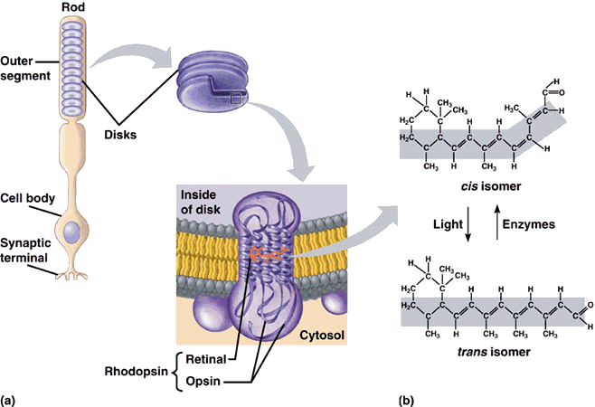

Slide 18
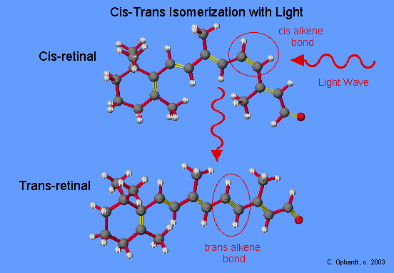
ΤΟ ΧΡΩΜΟΦΟΡΟ ΤΗΣ ΦΩΤΟΧΡΩΣΤΙΚΗΣ Η 11-CIS ΡΕΤΙΝΑΛΗ ΜΕΤΑΤΡΕΠΕΤΑΙ ΣΕ ΑLL TRANS ΡΕΤΙΝΑΛΗ ΚΑΙ ΑΛΛΑΖΕΙ ΤΟ ΣΧΗΜΑ ΤΗΣ

Slide 19
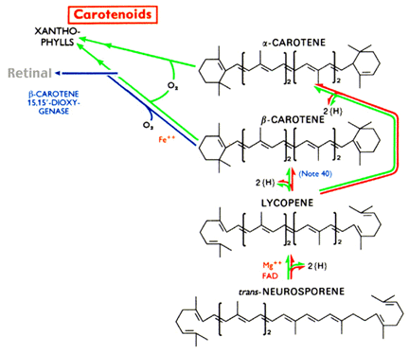

Slide 20
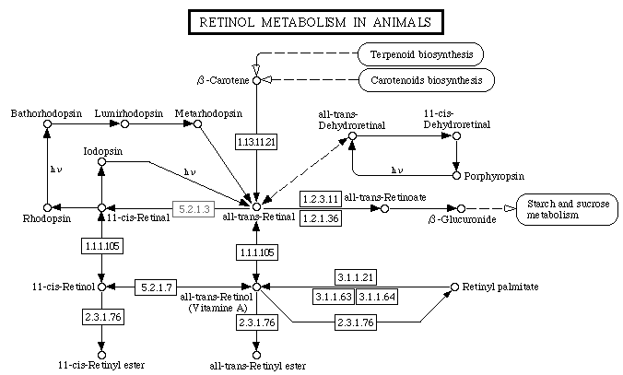
ΕΠΟΝΤΑΙ ΜΙΑ ΣΕΙΡΑ ΧΗΜΙΚΩΝ ΑΝΤΙΔΡΑΣΕΩΝ

Slide 21
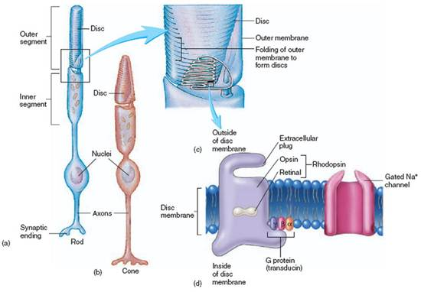

Slide 22
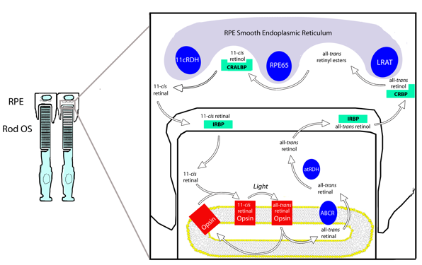
Η ΠΛΑΣΜΑΤΙΚΗ ΜΕΜΒΡΑΝΗ ΤΩΝ ΦΩΤΟΥΠΟΔΟΧΕΩΝ ΥΠΕΡΠΟΛΩΝΕΤΑΙ ΜΕ ΣΥΝΕΠΕΙΑ ΤΗΝ ΕΛΑΤΤΩΣΗ ΤΟΥ ΡΥΘΜΟΥ ΑΠΕΛΕΥΘΕΡΩΣΗΣ ΤΩΝ ΝΕΥΡΟΔΙΑΒΙΒΑΣΤΩΝ ΑΠΟ ΤΑ ΣΥΝΑΠΤΙΚΑ ΚΥΣΤΙΔΙΑ ΤΩΝ ΚΩΝΙΩΝ ΚΑΙ ΡΑΒΔΙΩΝ.
ΑΥΤΟ ΠΡΟΚΑΛΕΙ ΠΟΛΩΣΗ Η ΕΚΠΟΛΩΣΗ ΤΩΝ ΜΕΤΑΣΥΝΑΠΤΙΚΩΝ ΝΕΥΡΩΝΩΝ ΚΑΙ ΔΙΑΒΙΒΑΣΗ ΤΟΥ ΗΛΕΚΤΡΙΚΟΥ ΣΗΜΑΤΟΣ ΣΤΟΝ ΕΓΚΕΦΑΛΟ ΠΟΥ ΓΙΝΕΤΑΙ ΑΝΤΙΛΗΠΤΟ ΩΣ ΦΩΣ.

Slide 23
BIOXHMEIA ΤΗΣ ΟΡΑΣΗΣ
ΟΤΑΝ ΤΟ ΦΩΣ ΑΠΟΡΡΟΦΑΤΑΙ ΑΠΟ ΤΟ ΜΙΑ ΧΡΩΣΤΙΚΗ ΤΩΝ ΔΙΣΚΩΝ ΤΩΝ ΦΩΤΟΥΠΟΔΟΧΕΩΝ ΔΗΜΙΟΥΡΓΕΙΤΑΙ ΕΝΑ ΗΛΕΚΤΡΙΚΟ ΔΥΝΑΜΙΚΟ.
ΤΟ ΔΥΝΑΜΙΚΟ ΑΥΤΟ ΕΝΙΣΧΥΕΤΑΙ ΚΑΙ ΔΙΑΜΟΡΦΩΝΕΤΑΙ ΣΤΙΣ ΕΣΩ ΣΤΙΒΑΔΕΣ ΤΟΥ ΑΜΦΙΒΛΗΣΤΡΟΕΙΔΟΥΣ ΚΑΙ ΠΟΛΛΑΠΛΑΣΙΑΖΕΤΑΙ ΓΙΑ ΝΑ ΦΤΑΣΕΙ ΣΤΟΝ ΕΓΚΕΦΑΛΟ.
ΟΙ ΔΙΣΚΟΙ ΣΤΟΝ ΑΝΘΡΩΠΟ ΠΕΡΙΕΧΟΥΝ ΣΥΝΟΛΙΚΑ 4 ΠΡΩΤΕΙΝΕΣ ΠΟΥ ΑΠΟΡΡΟΦΟΥΝ ΤΟ ΦΩΣ(ΟΨΙΝΕΣ) ΚΑΙ ΚΑΘΕΜΙΑ ΕΙΝΑΙ ΣΤΕΝΑ ΣΥΝΔΕΔΕΜΕΝΗ ΜΕ ΜΙΑ 11-CIS ΡΕΤΙΝΑΛΗ , ΤΗΝ ΑΛΔΕΥΔΗ ΤΗΣ ΒΙΤΑΜΙΝΗΣ Α1.

Slide 24
Η ΡΟΔΟΨΙΝΗ ΕΙΝΑΙ Η ΦΩΤΟΧΡΩΣΤΙΚΗ ΤΩΝ ΡΑΒΔΙΩΝ ΜΕ ΜΑΧ ΜΗΚΟΣ ΑΠΟΡΡΟΦΗΣΗΣ ΣΤΑ 570 ΝΜ
ΟΙ ΔΙΣΚΟΙ ΤΩΝ ΚΩΝΙΩΝ ΠΡΙΕΧΟΥΝ 3 ΔΙΑΦΟΡΕΤΙΚΕΣ ΧΡΩΣΤΙΚΕΣ
ΤΗ ΜΠΛΕ ΧΡΩΣΤΙΚΗ ΣΤΑ 440ΝΜ (ΒΡΑΧΥ ΜΗΚΟΣ ΚΥΜΑΤΟΣ)
ΤΗ ΠΡΑΣΙΝΗ ΧΡΩΣΤΙΚΗ ΣΤΑ 535ΝΜ (ΜΕΣΑΙΟ ΜΗΚΟΣ ΚΥΜΑΤΟΣ)
ΤΗ ΚΟΚΚΙΝΗ ΧΡΩΣΤΙΚΗ ΣΤΑ 570ΝΜ (ΜΕΓΑΛΟ ΜΗΚΟΣ ΚΥΜΑΤΟΣ)

Slide 25
ΕΝΑ ΚΒΑΝΤΟΥΜ ΦΩΤΟΣ ΜΕΤΑΒΙΒΑΖΕΙ ΤΗΝ ΕΝΕΡΓΕΙΑ ΤΟΥ ΣΕ ΕΝΑ ΜΟΡΙΟ ΦΩΤΟΧΡΩΣΤΙΚΗΣ ΤΟΤΕ ΕΠΕΤΑΙ ΜΙΑ ΣΕΙΡΑ ΧΗΜΙΚΩΝ ΑΝΤΙΔΡΑΣΕΩΝ ΠΟΥ ΟΔΗΓΕΙ ΣΤΗ ΠΑΡΑΓΩΓΗ ΕΛΕΥΘΕΡΗΣ ΟΨΙΝΗΣ ΚΑΙ ΑLL TRANS ΡΕΤΙΝΑΛΗ
ΤΟ ΧΡΩΜΟΦΟΡΟ ΤΜΗΜΑ ΤΗΣ ΦΩΤΟΧΡΩΣΤΙΚΗΣ Η 11-CIS ΡΕΤΙΝΑΛΗ ΜΕΤΑΤΡΕΠΕΤΑΙ ΣΕ ΑLL TRANS ΡΕΤΙΝΑΛΗ ΚΑΙ ΑΛΛΑΖΕΙ ΤΟ ΣΧΗΜΑ ΤΗΣ
Η ΑΠΟΡΡΟΦΗΣΗ ΤΟΥ ΦΩΤΟΣ ΑΠΟ ΤΙΣ ΧΡΩΣΤΙΚΕΣ ΟΔΗΓΕΙ ΣΕ ΥΠΕΡΠΟΛΩΣΗ ΤΗΣ ΠΛΑΣΜΑΤΙΚΗΣ ΜΕΜΒΡΑΝΗΣ ΤΩΝ ΦΩΤΟΥΠΟΔΟΧΕΩΝ ΜΕ ΣΥΝΕΠΕΙΑ ΤΗΝ ΕΛΑΤΤΩΣΗ ΤΟΥ ΡΥΘΜΟΥ ΑΠΕΛΕΥΘΕΡΩΣΗΣ ΤΩΝ ΝΕΥΡΟΔΙΑΒΙΒΑΣΤΩΝ ΑΠΟ ΤΑ ΣΥΝΑΠΤΙΚΑ ΚΥΣΤΙΔΙΑ ΤΩΝ ΚΩΝΙΩΝ ΚΑΙ ΡΑΒΔΙΩΝ.

Slide 26
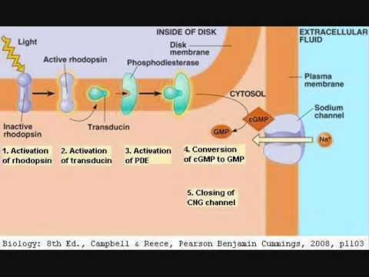
ΜΕΤΑΤΡΟΠΗ ΤΟΥ ΦΩΤΟΣ ΣΕ ΗΛΕΚΤΡΙΚΗ ΕΝΕΡΓΕΙΑ ΣΤΟ ΡΑΒΔΙΟ
ΣΤΟ ΣΚΟΤΑΔΙ ΟΙ ΔΙΑΥΛΟΙ ΝΑ ΤΟΥ ΕΞΩ ΤΜΗΜΑΤΟΣ ΕΙΝΑΙ ΑΝΟΙΚΤΟΙ ΜΕΣΩ ΤΗΣ ΔΡΑΣΗΣ ΤΟΥ c-GMP. ΤΟ ΕΣΩ ΤΜΗΜΑ ΤΟΥ ΦΩΤΟΥΠΟΔΟΧΕΑ ΑΠΟΒΑΛΛΕΙ ΣΥΝΕΧΩΣ Να ΠΡΟΣ ΤΟ ΕΞΩ ΤΜΗΜΑ ΔΗΜΙΟΥΡΓΟΝΤΑΣ ΑΡΝΗΤΙΚΟ ΔΥΝΑΜΙΚΟ ΣΤΟ ΕΣΩΤΕΡΙΚΟ ΤΟΥ. ΕΤΣΙ ΔΗΜΙΟΥΡΓΕΙΤΑΙ ΕΝΑ ΡΕΥΜΑ ΙΟΝΤΩΝ ΑΠΟ ΤΟ ΕΣΩΤΕΡΙΚΟ ΣΤΟ ΕΣΩΤΕΡΙΚΟ ΤΟΥ ΤΜΗΜΑ (ΡΕΥΜΑ ΣΚΟΤΟΥΣ). ΤΟ ΚΥΤΤΑΡΟ ΒΡΙΣΚΕΤΑΙ ΣΕ ΚΑΤΑΣΤΑΣΗ ΕΚΠΟΛΩΣΗΣ ΚΑΙ ΑΠΕΛΕΥΘΕΡΩΝΕΤΑΙ Ο ΝΕΥΡΟΔΙΑΒΙΒΑΣΤΗΣ ΑΠΟ ΤΟ ΣΥΝΑΠΤΙΚΟ ΑΚΡΟ ΤΟΥ ΦΩΤΟΥΠΟΔΟΧΕΑ.

Slide 27
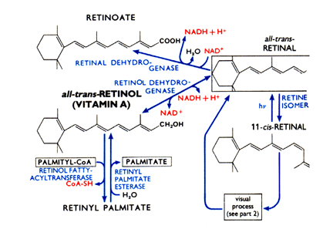
BIOXHMEIA ΤΗΣ ΟΡΑΣΗΣ
ΕΝΑ ΚΒΑΝΤΟΥM ΦΩΤΟΣ ΜΕΤΑΒΙΒΑΖΕΙ ΤΗΝ ΕΝΕΡΓΕΙΑ ΤΟΥ ΣΕ ΕΝΑ ΜΟΡΙΟ ΦΩΤΟΧΡΩΣΤΙΚΗΣ
ΤΟ ΧΡΩΜΟΦΟΡΟ ΤΗΣ ΦΩΤΟΧΡΩΣΤΙΚΗΣ Η 11-CIS ΡΕΤΙΝΑΛΗ ΜΕΤΑΤΡΕΠΕΤΑΙ ΣΕ ΑLL TRANS ΡΕΤΙΝΑΛΗ ΚΑΙ ΑΛΛΑΖΕΙ ΤΟ ΣΧΗΜΑ ΤΗΣ

Slide 28
ΑΠΟ ΕΚΕΙ ΞΕΚΙΝΑ Η ΜΕΤΑΒΙΒΑΣΗ ΤΟΥ ΗΛΕΚΤΡΙΚΟΥ ΣΗΜΑΤΟΣ ΠΟΥ ΕΡΜΗΝΕΥΕΤΑΙ ΑΠΟ ΤΟΝ ΕΓΚΕΦΑΛΟ ΩΣ ΦΩΣ.

Slide 29
Η ΑΠΟΡΡΟΦΗΣΗ ΤΟΥ ΦΩΤΟΝΙΟΥ ΑΠΟ ΤΗ ΡΟΔΟΨΙΝΗ ΠΡΟΚΑΛΕΙ ΙΣΟΜΕΡΙΣΝΟ ΤΗΣ 11CIS ΡΕΤΙΝΑΛΗΣ ΣΕ ΑLL TRANS ΚΑΙ ΕΝΕΡΓΟΠΟΙΕΙΤΑΙ ΤΟ ΜΟΡΙΟ ΤΗΣ ΡΟΔΟΨΙΝΗΣ. ΜΕΤΑ ΑΠΟ ΣΕΙΡΑ ΑΝΤΙΔΡΑΣΕΩΝ ΚΛΕΙΝΟΥΝ ΟΙ ΔΙΑΥΛΟΙ ΤΩΝ ΙΟΝΤΩΝ . ΤΟΤΕ ΤΑ ΙΟΝΤΑ ΑΥΤΑ ΣΥΣΣΩΡΕΥΟΝΤΑΙΝΣΤΗΝ ΕΞΩΤΕΡΙΚΗ ΕΠΙΦΑΝΕΙΑΤΟΥ ΕΞΩ ΤΜΗΜΑΤΟΣ ΤΟΥ ΦΩΤΟΥΠΟΔΟΧΕΑ ΚΑΙ ΠΡΟΚΑΛΟΥΝ ΥΠΕΡΠΟΛΩΣΗ.

Slide 30
Η ΜΕΤΑΒΙΒΑΣΗ ΤΗΣ ΝΕΥΡΙΚΗΣ ΩΣΗΣ ΓΙΝΕΤΑΙ ΑΜΕΣΑ Η ΜΕΣΩ ΝΕΥΡΟΝΕΤΑΒΙΒΑΣΤΩΝ
Η ΝΤΟΠΑΜΙΝΗ ΤΟ Γ-ΑΜΙΝΟΒΟΥΤΥΡΙΚΟ ΟΞΥ , Η ΓΛΥΚΙΝΗ ΚΑΙ Η ΤΑΥΡΙΝΗ ΑΣΚΟΥΝ ΚΑΤΑΣΤΑΛΤΙΚΗ ΔΡΑΣΗ ΣΤΟΥΕ ΝΕΥΡΩΝΕΣ ΤΟΥ ΑΜΦΙΒΛΗΣΤΡΟΕΙΔΗ.
ΓΕΝΙΚΑ ΟΙ ΦΩΤΟΥΠΟΔΟΧΕΙΣ ΑΠΑΝΤΟΥΝ ΣΤΗ ΥΠΕΡΠΟΛΩΣΗ.Η ΤΕΛΙΚΗ ΑΝΤΙΛΗΨΗ ΤΟΥ ΦΩΤΟΣ ΑΠΑΙΤΕΙ ΑΠΑΙΤΕΙ ΚΑΙ ΣΥΓΧΡΟΝΗ ΕΝΕΡΓΟΠΟΙΗΣΗ ΜΕΡΙΚΩΝ ΒΑΒΔΙΩΝ

Slide 31
.
ΑΥΤΟ ΠΡΟΚΑΛΕΙ ΠΟΛΩΣΗ Η ΕΚΠΟΛΩΣΗ ΤΩΝ ΜΕΤΑΣΥΝΑΠΤΙΚΩΝ ΝΕΥΡΩΝΩΝ ΚΑΙ ΔΙΑΒΙΒΑΣΗ ΤΟΥ ΗΛΕΚΤΡΙΚΟΥ ΣΗΜΑΤΟΣ ΣΤΟΝ ΕΓΚΕΦΑΛΟ ΠΟΥ ΓΙΝΕΤΑΙ ΑΝΤΙΛΗΠΤΟ ΩΣ ΦΩΣ.

Slide 32
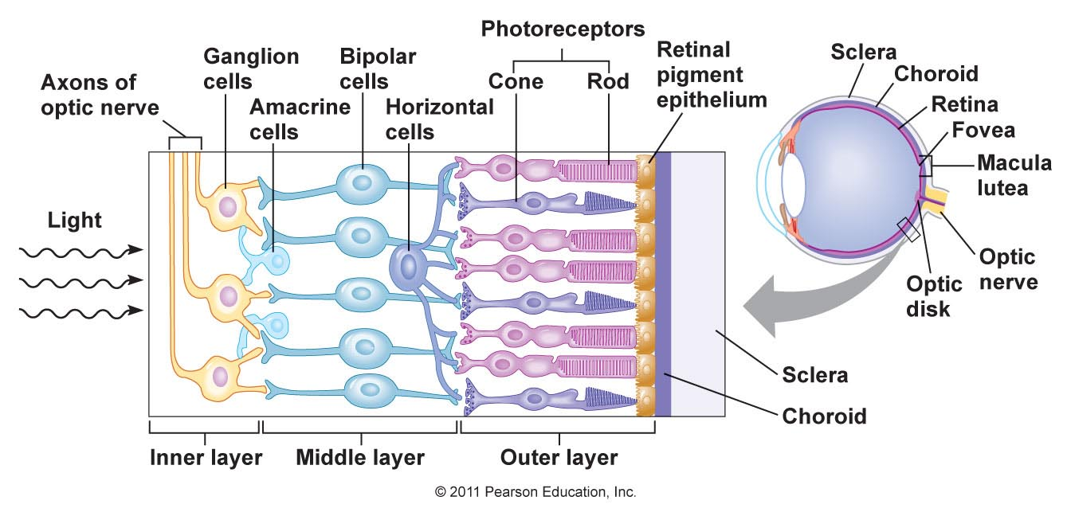
ΠΑΡΑΓΩΓΗ ΣΗΜΑΤΩΝ ΣΤΟΝ ΑΜΦΙΒΛΗΣΤΡΟΕΙΔΗ
ΟΙ ΦΩΤΟΥΠΟΔΟΧΕΙΣ ΥΠΕΡΠΟΛΩΝΟΝΤΑΙ ΜΕ ΤΗ ΠΡΟΠΤΩΣΗ ΤΟΥ ΦΩΤΕΙΝΟΥ ΕΡΕΘΙΣΜΑΤΟΣ
ΤΑ ΟΡΙΖΟΝΤΙΑ ΕΠΙΣΗΣ ΚΥΤΤΑΡΑ ΥΠΕΡΠΟΛΩΝΟΝΤΑΙ
ΤΑ ΔΙΠΟΛΑ ΜΠΟΡΕΙ ΝΑ ΕΜΦΑΝΙΣΟΥΝ ΥΠΕΡΠΟΛΩΣΗ Η ΑΠΟΠΟΛΩΣΗ
ΑΠΟ ΤΑ ΔΙΠΟΛΑ ΞΕΚΙΝΟΥΝ ΚΑΝΑΛΙΑ ΟΝ OFF ΚΑΙ ΣΥΝΕΧΙΖΟΝΤΑΙ ΣΤΑ ΓΑΓΓΛΙΑΚΑ ΚΥΤΤΑΡΑ

Slide 33
ΤΑ ΑΜΑΚΡΟΙΝΑ ΣΧΗΜΑΤΙΖΟΥΝ ΔΙΑΦΟΡΕΣ ΟΜΑΔΕΣ ΑΝΑΛΟΓΑ ΜΕ ΤΗ ΜΟΡΦΗ ΔΙΕΓΕΡΣΗΣ Η ΑΠΟΠΟΛΩΣΗΣ ΠΟΥ ΕΞΥΠΗΡΕΤΟΥΝ. ΤΟ ΣΗΜΑ ΜΕΤΑΒΙΒΑΖΕΤΑΙ ΣΤΑ ΓΑΓΓΛΙΑΚΑ ΚΥΤΤΑΡΑ.
ΤΑ ΣΗΜΑΤΑ ΠΟΥ ΛΑΜΒΑΝΟΥΝ ΤΑ ΓΑΓΓΛΙΑΚΑ ΚΥΤΤΑΡΑ ΕΙΝΑΙ ΣΗΜΑΤΑ ΑΝΑΣΤΟΛΗΣ Η ΔΙΕΓΕΡΣΗΣ.

Slide 34
ΤΟ ΣΗΜΑ ΔΙΕΓΕΡΣΗΣ ΜΠΟΡΕΙ ΝΑ ΕΙΝΑΙ ΑΠΕΥΘΕΙΑΣ ΑΠΟ ΤΑ ΔΙΠΟΛΑ Η ΕΜΜΕΣΑ ΑΠΟ ΤΑ ΧΟΛΙΝΕΡΓΙΚΑ ΑΜΑΚΡΟΙΝΑ
ΤΟ ΣΗΜΑ ΑΝΑΣΤΟΛΗΣ ΠΡΕΡΧΟΝΤΑΙ ΑΠΟ ΤΑ GABA H ΤΑ ΓΛΥΚΙΝΕΡΓΙΚΑ ΑΜΑΚΡΟΙΝΑ ΚΥΤΤΑΡΑ

Slide 35
ΣΥΝΑΠΤΙΚΕΣ ΔΙΑΣΥΝΔΕΣΕΙΣ ΤΩΝ ΝΕΥΡΩΝΩΝ
ΤΑ ΕΣΩ ΤΜΗΜΑΤΑ ΤΩΝ ΦΩΤΟΥΠΟΔΟΧΕΩΝ ΣΧΗΜΑΤΙΖΟΥΝ ΕΝΑ ΔΙΚΤΥΟ ΣΥΝΑΨΕΩΝ ΜΕΣΩ ΤΩΝ ΟΠΟΙΩΝ ΔΙΕΓΕΙΡΟΝΤΑΙ ΟΙ ΝΕΥΡΩΝΕΣ ΔΕΥΤΕΡΗΣ ΤΑΞΗΣ ΠΟΥ ΕΙΝΑΙ ΤΑ ΔΙΠΟΛΑ ΚΑΙ ΤΑ ΟΡΙΖΟΝΤΙΑ ΚΥΤΤΑΡΑ.
Η ΜΕΤΑΒΙΒΑΣΗ ΤΗΣ ΠΛΗΡΟΦΟΡΙΑΣ ΓΙΝΕΤΑΙ ΜΕ ΤΑΟΥΣ ΧΗΜΙΚΟΥΣ ΝΕΥΡΟΔΙΑΒΙΒΑΣΤΕΣ.

Slide 36
ΤΥΠΟΙ ΓΑΓΓΛΙΑΚΩΝ ΚΥΤΤΑΡΩΝ
ΤΑ ΓΑΓΓΛΙΑΚΑ ΚΥΤΤΑΡΑ PARVO (P)
ΕΙΝΑΙ ΜΙΚΡΟΤΕΡΑ ΣΕ ΜΕΓΕΘΟΣ ΚΥΤΤΑΡΑ
ΣΥΝΔΕΟΝΤΑΙ ΜΕ ΤΗΝ ΑΝΤΙΛΗΨΗ ΤΩΝ ΧΡΩΜΑΤΩΝ
ΤΑ ΓΑΓΓΛΙΑΚΑ ΚΥΤΤΑΡΑ Μ(MAGNO)
ΠΙΘΑΝΟΝ ΕΞΥΠΗΡΕΤΟΥΝ ΤΟΥΣ ΜΗΧΑΝΙΣΜΟΥΣ ΑΙΣΘΗΣΗΣ ΤΩΝ ΠΕΔΙΩΝ ΦΩΤΕΙΝΟΤΗΤΑΣ
ΤΡΙΤΗ ΚΑΤΗΓΟΡΙΑ ΕΧΟΥΝ ΝΕΥΡΙΤΕΣ ΑΠΕΘΕΙΑΣ ΜΕΤΑΒΙΒΑΣΗ ΣΤΟΝ ΕΓΚΕΦΑΛΟ ΣΗΜΑΤΟΣ

Slide 37
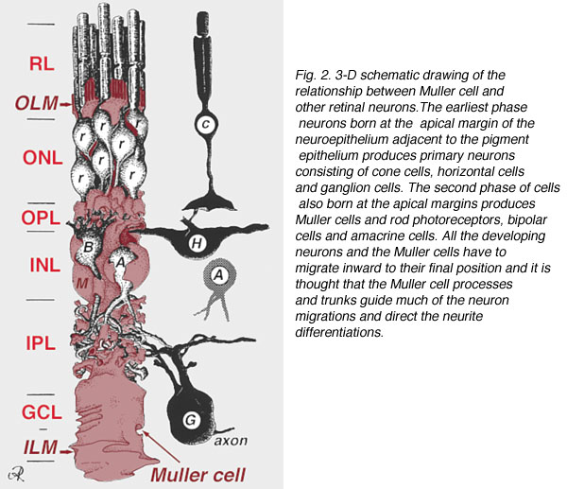
ΥΠΑΡΧΟΥΝ 3 ΕΙΔΗ ΓΛΟΙΑΚΩΝ ΚΥΤΤΑΡΩΝ
Α) ΤΑ ΚΥΤΤΑΡΑ ΤΟΥ MULLER
Β) ΤΑ ΑΣΤΡΟΚΥΤΤΑΡΑ
Γ) ΤΑ ΜΙΚΡΟΓΛΟΙΑΚΑ ΚΥΤΤΑΡΑ

Slide 38
TA KYTTARA TOY MULLER
TO KYTΤΤΑΡΙΚΟ ΤΟΥΣ ΣΩΜΑ ΒΡΙΣΚΕΤΑΙ ΣΤΗΝ ΕΣΩ ΚΟΚΚΩΔΗ ΣΤΙΒΑΔΑ
ΟΙ ΕΣΩ ΠΡΕΞΟΧΕΣ ΤΟΥΣ ΕΚΤΕΙΝΟΝΤΑΙ ΜΕΧΡΙ ΤΑ ΕΣΩ ΟΡΙΟ ΤΟΥ ΑΜΦΙΒΛΗΣΤΡΟΕΙΔΟΥΣ ΟΠΟΥ ΟΙΤΕΛΙΚΕΣ ΤΟΥΣ ΑΠΟΠΛΑΤΥΝΣΕΙΣ ΔΗΜΙΟΥΡΓΟΥΝ ΤΗΝ ΕΣΩ ΑΦΟΡΙΣΤΙΚΗ ΜΕΜΒΡΑΝΗ
ΟΙ ΠΡΟΣ ΤΑ ΕΞΩ ΠΡΟΕΞΟΧΕΣ ΤΩΝ ΚΥΤΤΑΡΩΝ ΤΟΥ MYLLER ΚΑΤΑΛΗΓΟΥΝ ΣΕ ΜΙΚΡΟΛΑΧΝΕΣ ΠΟΥ ΠΡΕΞΕΧΟΥΝ ΣΤΟ ΥΠΟΑΜΦΙΒΛΗΣΤΡΟΕΙΔΙΚΟ ΔΙΑΣΤΗΜΑ
ΠΕΡΙΕΧΟΥΝ ΠΟΛΥΑΡΙΘΜΑ ΚΟΚΚΙΑ ΓΛΥΚΟΓΟΝΟΥ , ΜΙΤΟΧΟΝΔΡΙΑ ΚΑΙ ΕΝΔΙΑΜΕΣΑ ΙΝΙΔΙΑ ΠΟΥ ΠΕΡΙΧΟΥΝ ΜΙΑ ΟΥΣΙΑ ΤΗΝ ΓΛΟΙΑΚΗ ΙΝΙΔΟΕΙΔΗ ΟΞΙΚΗ ΠΡΩΤΕΙΝΗ (GFAP) Η ΟΠΟΙΑ ΣΕ ΒΛΑΒΗ ΤΟΥ ΑΜΦΙΒΛΗΣΤΡΟΕΙΔΗ ΑΥΞΑΝΕΤΑΙ

Slide 39
ΛΕΙΤΟΥΡΓΙΕΣ ΚΥΤΤΑΡΩΝ ΤΟΥ MYLLER
1.ΣΤΑ ΚΥΤΤΑΡΑ ΑΥΤΑ ΛΕΙΤΟΥΡΓΟΥΝ ΔΙΑΥΛΟΙ ΙΟΝΤΩΝ Κ ΚΑΙ Ca
2.ΥΠΟΔΟΧΕΙΣ ΝΕΥΡΟΜΕΤΑΒΙΒΑΣΤΩΝ ΟΠΩΣ GABA, ΝΤΟΠΑΜΙΝΕΡΓΙΚΩΝ, ΧΟΛΙΝΕΡΓΙΚΩΝ, ΑΔΡΕΝΕΡΓΙΚΩΝ

Slide 40
3. ΛΕΙTOYΡΓΟΥΝ ΜΕΤΑΦΟΡΕΙΣ ΔΙΑΒΙΒΑΣΤΩΝ
A.ΟΠΩΣ ΜΕΤΑΦΟΡΕΑΣ ΓΛΟΥΤΑΜΙΚΟΥ-ΑΣΠΑΡΤΙΚΟΥ ΓΙA ΤΗ ΔΙΑΤΗΡΗΣΗ ΧΑΜΗΛΗΣ ΣΥΓΚΕΝΤΡΩΣΗΣ ΓΛΟΥΤΑΜΙΚΙΥ ΟΞΕΨΣ ΣΤΟΝ ΕΞΩΚΥΤΤΑΡΙΟ ΧΩΡΟ
B.ΜΕΤΑΦΟΡΕΙΣ ΟΞΕΙΔΟΒΑΣΙΚΩΝ ΣΥΣΤΗΜΑΤΩΝ ΠΟΥ ΡΥΘΜΙΖΟΥΝ ΤΟ PH
ΠΑΡΑΓΟΝΤΑΙ ΚΑΙ ΠΡΟΩΘΟΥΝΤΑΙ ΕΝΔΟΚΥΤΤΑΡΙΚΑ ΚΑΙ ΕΞΩΚΥΤΤΑΡΙΚΑ ΚΥΜΑΤΑ Ca

Slide 41
ΣΤΑ ΚΥΤΤΑΡΑ ΑΥΤΑ ΠΑΡΑΓΟΝΤΑΙ ΣΗΜΑΝΤΙΚΟΙΠΑΡΑΓΟΝΤΕΣ ΟΠΩΣ Ο βFGF
Ο ΠΟΥΣΥΝΤΕΛΕΙΣΤΗΝΕΠΙΒΙΩΣΗΤΩΝΦΩΤΟΥΠΠΔΟΧΕΩΝ
VEGF ΠΟΥΠΑΙΖΕΙΡΟΛΟΣΤΗΝΑΝΑΠΤΥΞΗΤΗΣΑΜΦΙΒΛΗΣΤΡΟΕΙΔΙΚΗΣΑΓΓΕΙΩΣΗΣ

Slide 42
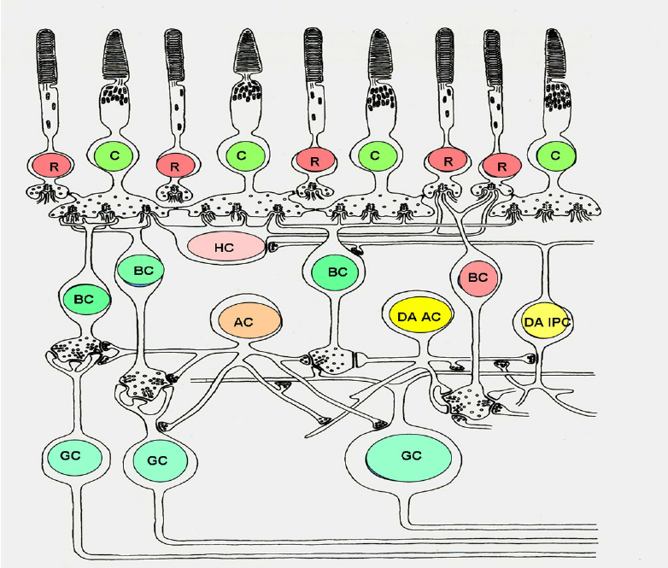
ΑΣΤΡΟΚΥΤΤΑΡΑ
ΠΕΡΕΧΟΥΝ ΔΙΑΥΛΟΥΣ ΙΟΝΤΩΝ
ΠΕΡΙΕΧΟΥΝ ΔΙΑΦΟΡΟΥΣ ΤΥΠΟΥΣ ΥΠΔΟΧΕΩΝ
ΕΜΦΑΝΙΖΟΥ ΚΙΝΗΣΗ ΚΥΜΑΤΩΝ Ca

Slide 43
ΜΙΚΡΟΓΛΟΙΑΚΑ ΚΥΤΤΑΡΑ
ΒΡΙΣΚΟΝΤΑΙ ΣΕ ΚΑΤΑΣΤΑΣΗ ΥΠΝΩΣΗΣ
ΑΝΑΠΤΥΣΣΟΝΤΑΙ ΜΕΤΑ ΑΠΟ ΒΛΑΒΗ ΟΠΟΥ ΔΙΑΦΟΡΟΠΟΙΟΥΝΤΑΙ ΣΕ ΚΥΤΤΑΡΑ ΠΟΥ ΜΟΙΑΖΟΥΝ ΜΕ ΜΑΚΡΟΦΑΓΑ ΚΑΙ ΑΠΟΜΑΚΡΥΝΟΥΝ ΤΟΥΣ ΕΚΦΥΛΙΣΜΕΝΟΥΣ ΝΕΥΡΩΝΕΣ

Slide 44
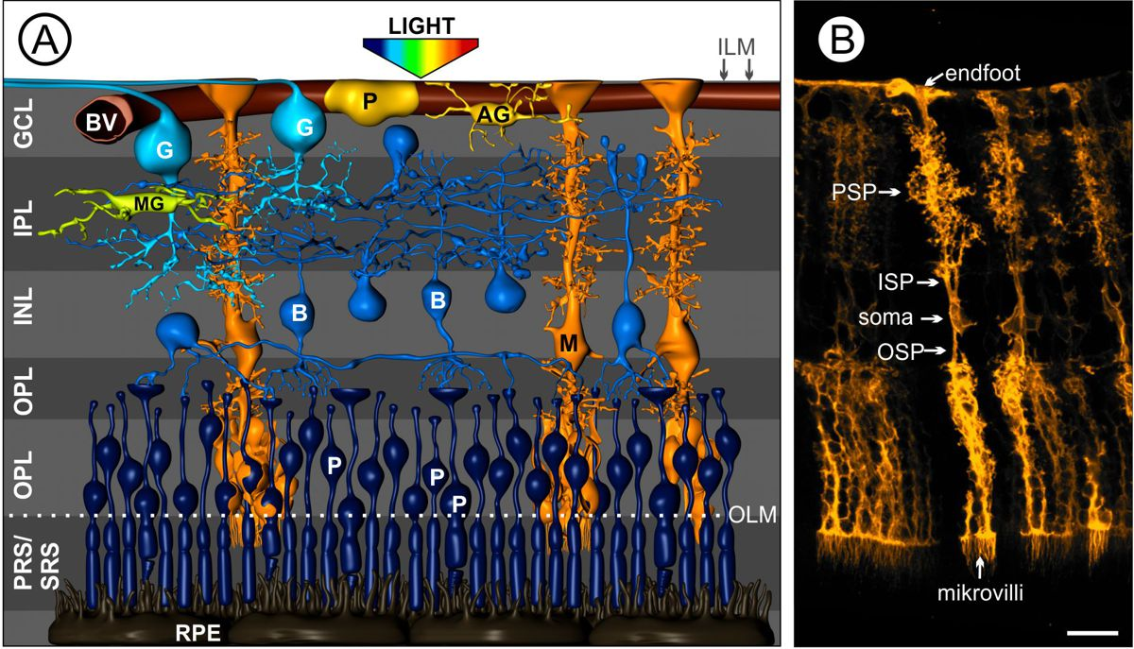

Slide 45
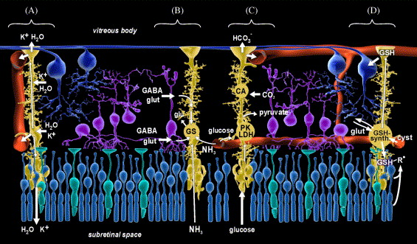
ΣΥΜΒΟΛΗ ΤΗΣ ΓΛΟΙΑΣ ΣΤΗ ΛΕΙΤΟΥΡΓΙΑ ΤΟΥ ΑΜΦΙΒΛΗΣΤΡΟΕΙΔΟΥΣ
ΡΥΘΜΙΣΗ ΤΟΥ ΜΙΚΡΟΠΕΡΙΒΑΛΛΟΝΤΟΣ ΤΟΥ ΑΜΦΙΒΛΗΣΤΡΟΕΙΔΟΥΣ
ΤΑ ΚΥΤΤΑΡΑ ΤΟΥ MULLER ΚΑΙ ΤΑ ΑΣΤΡΟΚΥΤΤΑΡΑ ΠΕΡΙΕΧΟΥΝ ΓΛΟΥΤΑΜΙΚΟΥΣ ΥΠΟΔΟΧΕΙΣ ΚΑΙ ΠΑΙΖΟΥΝ ΡΟΛΟ ΣΤΗ ΣΥΝΑΠΤΙΚΗ ΜΕΤΑΒΙΒΑΣΗ ΤΩΝ ΓΛΟΥΤΑΜΙΝΕΡΓΙΚΩΝ ΣΥΝΑΨΕΩΝ

Slide 46
ΤΟ ΙΔΙΟ ΣΥΜΒΑΙΝΕΙ ΜΕ ΤΟΥ ΜΕΤΑΦΟΡΕΙΣ GABA KAI ΤΗ ΛΕΙΤΟΥΡΓΙΑ ΤΩΝ GABA ΣΥΝΑΨΕΩΝ
ΤΑ ΚΥΤΤΑΡΑ ΤΟΥ MULLER ΡΥΘΜΙΖΟΥΝ ΤΟ ΕΞΩΚΥΤΤΑΡΙΟ Κ
ΤΑ ΚΥΤΤΑΡΑ ΤΟΥ MULLER ΚΑΙ ΤΑ ΑΣΤΡΟΚΥΤΤΑΡΑ ΡΥΘΜΙΖΟΥΝ ΤΟ ΕΞΩΚΥΤΤΑΡΙΟ PH

Slide 47
ΔΙΑΜΟΡΦΩΣΗ ΤΗΣ ΝΕΥΡΟΝΙΚΗΣ ΔΡΑΣΤΗΡΙΟΤΗΤΑΣ
ΜΕ ΤΙΣ ΜΕΤΑΒΟΛΕΣ ΤΩΝ ΤΙΣ ΜΕΤΑΔΟΣΗΣ ΤΩΝ ΚΥΜΑΤΩΝ ΤΟΥ Ca ΔΗΜΙΟΥΡΓΟΥΝΤΑΙ ΚΑΤΑΣΤΑΣΕΙΣ ΑΝΑΣΤΟΛΗΣ ΚΑΙ ΕΥΟΔΩΣΗΣ ΤΟΥ ΕΡΕΘΙΣΜΑΤΟΣ

Slide 48
ΥΠΟΣΤΗΡΗΞΗ ΤΗΣ ΑΓΓΕΙΩΣΗΣ ΤΟΥ ΑΜΦΙΒΛΗΣΤΡΟΕΙΔΟΥΣ
ΤΑ ΚΥΤΤΑΡΑ ΤΗΣ ΓΛΟΙΑΣ ΕΙΣΑΓΩΝ ΤΟ ΣΧΗΜΑΤΙΣΜΟ ΤΩΝ ΑΙΜΟΦΟΡΩΝ ΑΓΓΕΙΩΝ ΚΑΙ ΚΑΘΟΔΗΓΟΥΝ ΤΗΝ ΑΝΑΠΤΥΞΗ ΤΟΥ ΜΕΣΑ ΣΤΟΝ ΑΜΦΙΒΛΗΣΤΡΟΕΙΔΗ

Slide 49
ΠΡΟΣΦΕΡΟΥΝ ΜΕΤΑΒΟΛΙΚΗ ΥΠΟΣΤΗΡΙΞΗ ΣΤΟΝ ΑΜΦΙΒΛΗΣΤΡΟΕΙΔΗ
ΠΕΡΙΕΧΟΥΝ ΜΕΓΑΛΕΣ ΕΦΕΔΡΕΙΕΣ ΓΛΥΚΟΓΟΝΟΥ
ΤΑ ΚΥΤΤΑΡΑ ΤΟΥ MULLER ΣΥΜΒΑΛΛΟΥΝ ΣΤΗ ΓΕΝΕΣΗ ΤΟΥ ΒΡΑΔΕΩΣ ΚΥΜΑΤΟΣ C TOY HAΓ

Slide 50
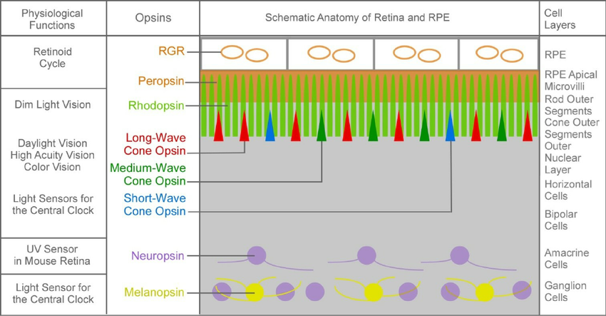

Slide 51
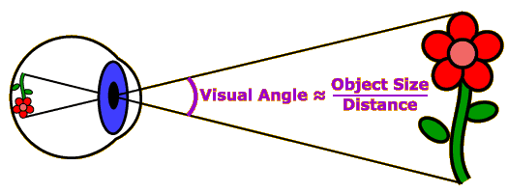

Slide 52
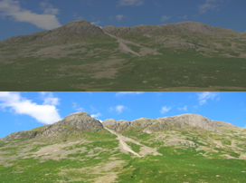

Slide 53
